Slide 1
Gesprekstechnieken
Hoofdstuk 17
VP15
Begeleidingskunde
Carin Hogenbirk
Mei 2016

Slide 2
Informatief gesprek
Informatie verstrekken
Verpleegkundige
Verstrekker
Beïnvloeden
Overtuigen
Ontvanger
Doel
Gedragsverandering
Aan het denken zetten
Oplossingen aanreiken

Slide 3
Wanneer wordt informatie gegeven
Als de ander er om vraagt
Als het noodzakelijk is
Wanneer wij zelf bepalen dat het voor een ander belangrijk is
Beroepsdeskundigheid
Observaties
Navragen
Ervaring

Slide 4
aandachtspunten
Voorbereiding
Inventariseer wat de ander al weet
Toets of het juist is
Neem en plan de tijd
Bereid je goed voor
Helder en duidelijk verhaal
Rustige ruimte

Slide 5
aandachtspunten
Uitvoering
Geeft de informatie kort en bondig
Laat ruimte voor de ander om te reageren
Geef ruimte aan gevoelens en emoties
Vat samen
Structuur
Na laten vertellen

Slide 6
aandachtspunten
Evaluatie
Proces
Product
Rapportage
Vervolgafspraak

Slide 7
Niet doen
Drammen
Informatie steeds herhalen
U moet stoppen met roken
Dreigen
Als je het niet doet dan….
Denken dat het logisch en helder is
Zorgvrager kan niet alles in een keer onthouden
Info komt hard aan
Wil het nog niet weten
Andere verstorende elementen

Slide 8
Slechtnieuws gesprek
Doel
Het op een duidelijke manier slechtnieuws brengen
Mededelen van het nieuws
Opvangen van de eerste klap

Slide 9
voorbereiding
Rustige ruimte
Familie betrekken
Tijdstip plannen
Informatie verzamelen
Goed voorbereiden

Slide 10
gesprek
Mededelen slecht nieuws
Eerste fase
Kort en bondig
Laat stilte vallen
Nog niet richting oplossingen
Laat nieuws binnenkomen
Geef ruimte aan emotie
Onverschilligheid
Stil
Verdriet

Slide 11
gesprek
Mededelen slecht nieuws
Tweede fase
Opvangen van de klap
Vragen beantwoorden
Info geven (als dat al kan)
Derde fase
Ondersteuning bieden
Vervolg
Gesprek
Stappen

Slide 12
evaluatie
Evalueer (zelf)
Proces
Product
Rapportage
Maak vervolg afspraak
Met of zonder arts

Slide 13
aandachtspunten
Echtheid
Empathie
Begrip tonen
Blijf bij zorgvrager als dit op prijs wordt gesteld
Maak vervolg afspraak

Slide 14
Opdracht 7
Blz. 129
Bespreek de praktijkvoorbeelden in tweetallen
Geef aan wat je goed vindt
Geef aan wat je anders zou doen
Schuif 1 plek op en bespreek de antwoorden nogmaals

Slide 15
Helpend gesprek
Doel
Probleem helder krijgen
Inleiding
Wat is precies het probleem
Wat niet (afbakenen)
Verkenning
Wat speelt allemaal mee
Luisteren
Doorvragen
Zorgvrager is aan het woord
Samenvatten
Verhelderen
Geen oplossingen aandragen
Afsluiting
vervolgafspraak

Slide 16
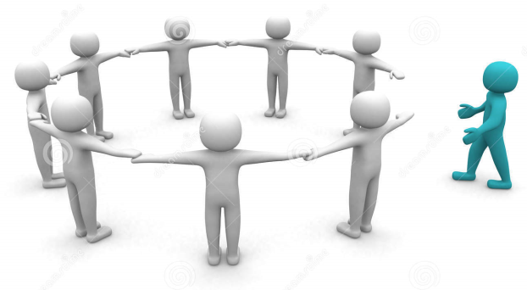
groepsgesprek
Doel
Groep informeren over hetzelfde onderwerp
Diabetes
Heupoperatie
Spelmiddag
Voorzitter
Agenda
Planning
Inhoud

Slide 17
aandachtspunten
Belangstelling
Nut en noodzaak
Besluiten
Consequenties
Knoop doorhakken
Verborgen agenda’s
Wantrouwen
Sfeer bepalend
Conflicten
Antipathie/sympathie
Wensen
Waar over hebben
Waar over besluiten
Vervolgafspraken

Slide 18
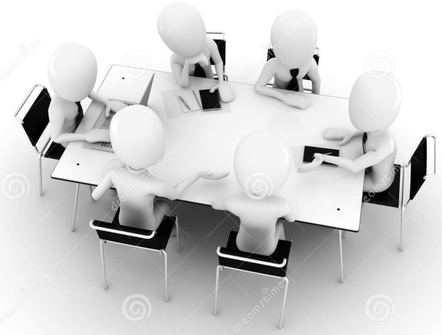
discussie
Doel
Mening vormen en of bijstellen
Informatief
Oriënterend
Besluitvormend
Argumenten
Verpleegkundig
Vakinhoudelijk
Klinisch redeneren
Emotioneel
Persoonlijk
Organisatie

Slide 19
opdrachten
Maak de opdrachten op bladzijde 128
Hoofdstuk 17 – Gesprekstechnieken
Opdracht 7, in de les!
Opdracht 2, 4, 5, 6, 10, 11, 13
Bespreek de antwoorden met elkaar
Bekijk het in de vorige les gemaakte communicatie observatieformulier
Stel (waar nodig) het formulier bij
opdrachten

